Slide 1
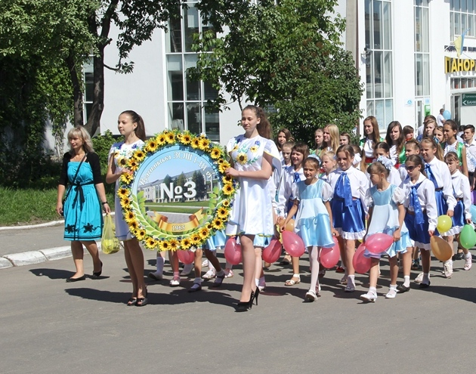
Управління освіти, науки, молоді та спорту Красилівської райдержадміністрації Красилівська загальноосвітня школа І-ІІІ ступенів №3
Модель превентивної освіти у Школі, дружній до дитини

Slide 2
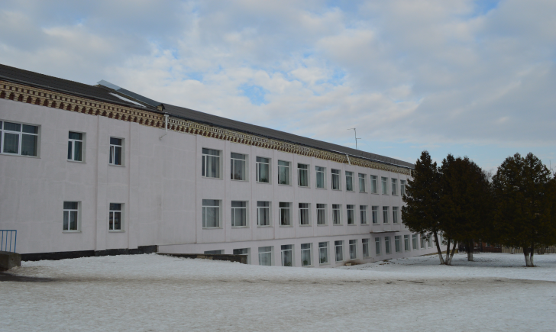
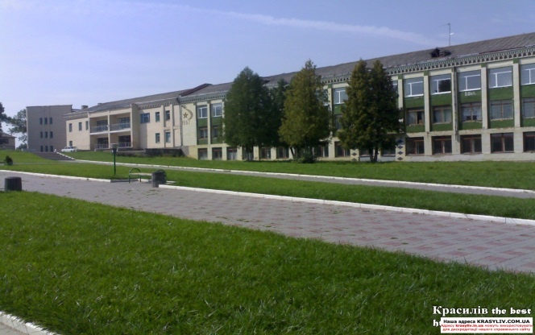
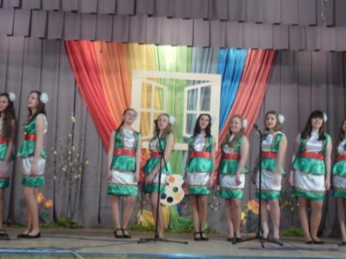
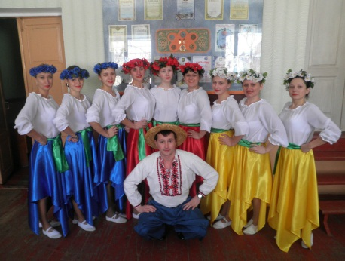
Красилівська загальноосвітня школа І-ІІІ ст. № 3 - це загальноосвітній україномовний навчальний заклад, у якому в 24 класах навчаються
608 учнів:
школа І ступеня – 10 класів,
школа ІІ ступеня – 10 класів,
школа ІІІ ступеня – 4 класи.

Slide 3
НАША МЕТА:
впровадження нових педагогічних технологій, інформаційно-комунікаційних технологій, форм і методів навчання, направлених на розвиток особистості
залучення ресурсів місцевих громад, громадських організацій, батьків, підприємств до шкільного життя
упорядкування сприятливого шкільного середовища, налагодження партнерської взаємодії учасників навчально-виховного процесу;
забезпечення цілісного благополуччя дитини шляхом створення необхідних умов для її особистісного розвитку

Slide 4
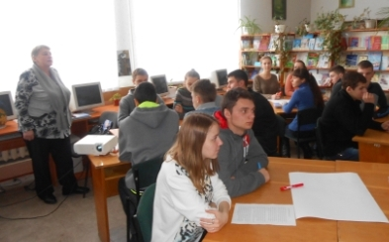
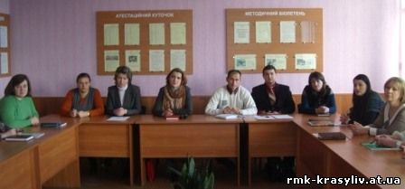
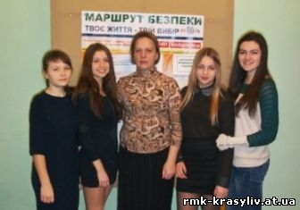
Суб’єкти превентивної освіти
Учні
Педагогічний колектив
Сім’я
Дитячі, молодіжні громадські організації
Місцева громада

Slide 5
НАШІ ЗАВДАННЯ:
забезпечити якість освіти відповідно до європейських і світових стандартів, завдяки чому учні зможуть досягти благополуччя, розвинути свій потенціал і реалізувати власні здібності у повному обсязі;
створити атмосферу, за якої учні можуть вільно висловлювати свої думки і погляди, виражати розуміння необхідності дотримання соціальних норм і правил шкільного співжиття;
залучати учнів і батьків до процесів реформування діяльності навчального закладу на основі моделі Школи, дружньої до дитини, узгодження співпраці суб’єктів педагогічної взаємодії;
удосконалювати зміст, форми і методи підвищення кваліфікації вчителів щодо опанування і впровадження ними методики організації навчання і виховання учнів на засадах розвитку життєвих умінь;
посилити роль навчального закладу в активізації діяльності місцевої громади з метою забезпечення цілісного благополуччя учнів школи.

Slide 6
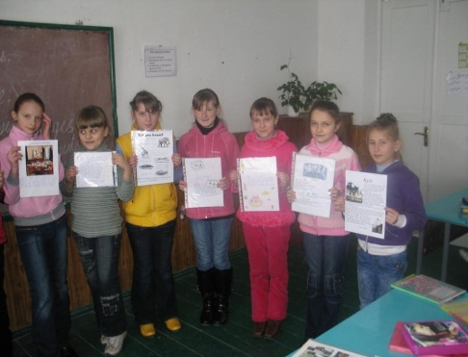
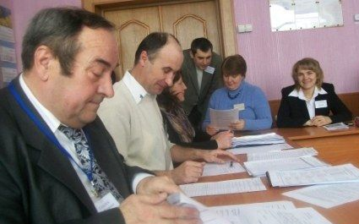
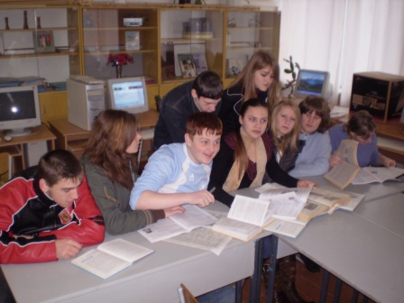
Форми і методи превентивної освіти
тренінги
акції
інтерактивні педради
діяльність волонтерських груп
захист проектів
мережева взаємодія з батьками

Slide 7
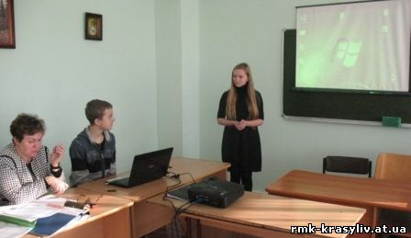
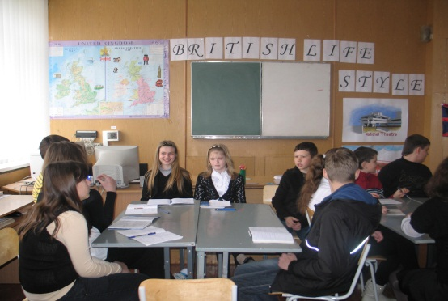
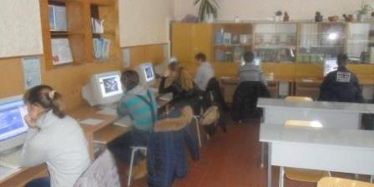
Опанували методів багато: Проекти, тренінги, мистецтво гри… Адже урок – завжди маленьке свято У нашій школі, школі номер три.

Slide 8
ОЧІКУВАНИЙ РЕЗУЛЬТАТ:
діти навчаються відповідно до власних схильностей у сприятливому середовищі, маючи можливість повною мірою реалізувати особистісний потенціал;
вчителі несуть відповідальність за те, щоб зробити шкільне середовище сприятливим для розвитку особистості, організовують навчально-виховний процес на засадах розвитку соціально-психологічних компетентностей учня;
спільними зусиллями педагогів, учнів та їхніх батьків створено необхідні й достатні умови для забезпечення цілісного благополуччя дитини.

